Slide 1
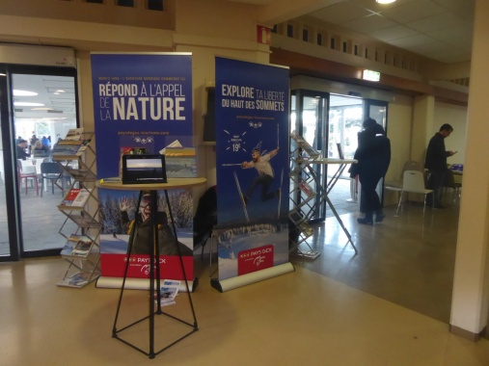
AUTOMNE / HIVER 2019 - 2020 AUTOMNE / HIVER 2019 - 2020 Opération de promotion « station Monts Jura » Restaurants du CERN – Genève - Du 10 au 13 décembre 2019 Présentation : Nouvelle présence dans les 2 restaurants du CERN, 2 x 2 jours, pendant le service de midi. Cible renseignée : Employés du CERN et des entreprises sous-traitantes. Type et origine des visiteurs : clientèle très cosmopolite du CERN. Les plus : nouveaux matériel d’exposition => 2 roll up décorent notre espace. Les visuels portent sur la nouvelle campagne de communication de cet hiver : Ski nordique : Monts Jura : « l’aventure nordique commence ici» / « Répond à l’appel de la Nature » Ski alpin : « Explore ta liberté du haut des sommets » / « forfait journée alpin à partir de 19 € » Les points forts : Emplacements très visible de tous. Encore de nombreux « nouveaux arrivants », impatients de découvrir notre destination. Bilan : participation à renouveler pour asseoir notre destination de station locale

